Slide 1

Tombola
Karlos Penafiel 2°FI

Slide 2
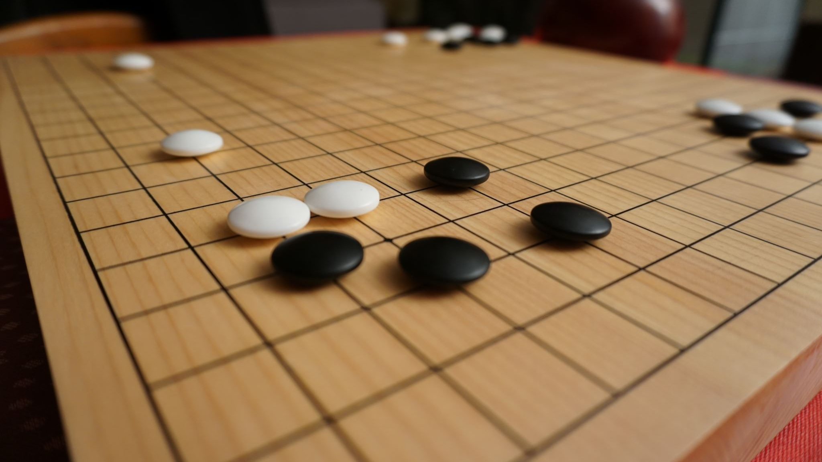
Come funziona?
Vengono scelti 2 giocatori che all’inizio devono scegliere tra 1 e 6 schedine, che non siano uguali, poi si inizieranno ad estrarre i numeri da 1 a 99 e i giocatori devono inserire se il numero è presente nella schedina o no (la schedina verrà "printata" ad ogni numero). Ogni volta che esce il numero estratto il gioco chiederà ad entrambi i giocatori se il numero estratto è presente nella schedina, se il giocatore sbaglia e il suo numero non è presente, allora aggiunge un numero in più alla schedina, mentre se è corretto verrà tolto dalla schedina.
Se il giocatore salta il numero estratto e non se ne accorge può scrivere “check” per controllare se il numero manca tra i numeri usciti o no. Se effettivamente manca il numero allora si scrive “togli” e inserisci il numero saltato, se effettivamente è stato saltato allora lo toglie dalla schedina, se no si va avanti.
Consiglio di fare quest'ultimo quando il numero estratto non è nella tua schedina o perderai la possibilità di selezionarlo

Slide 3
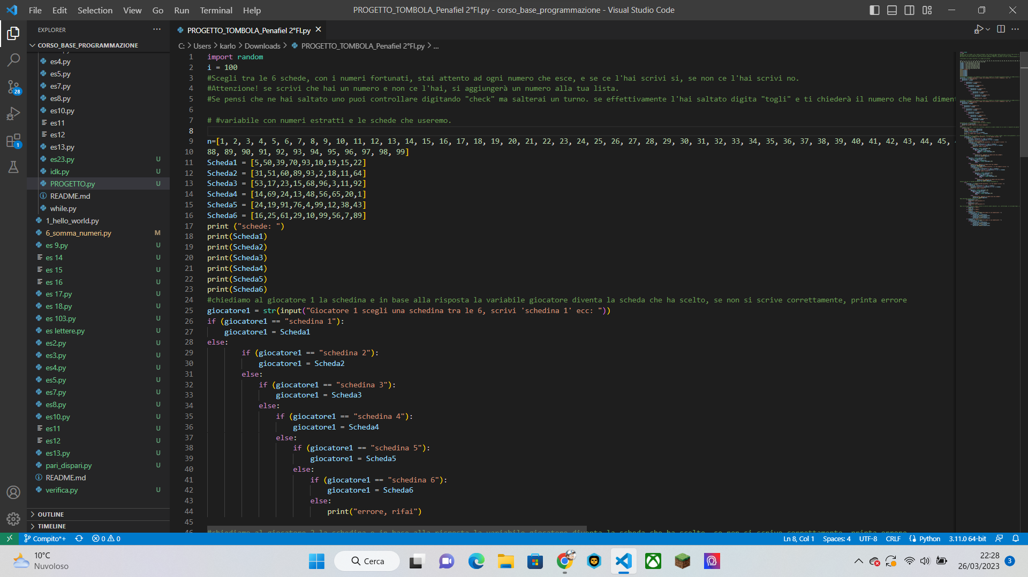
Le liste utilizzate

Slide 4

Importo

Slide 5
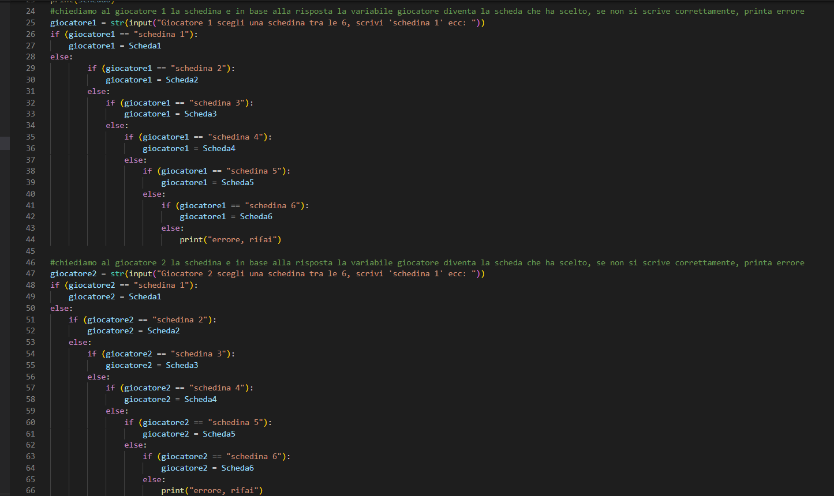
Scelta schede dei due giocatori

Slide 6
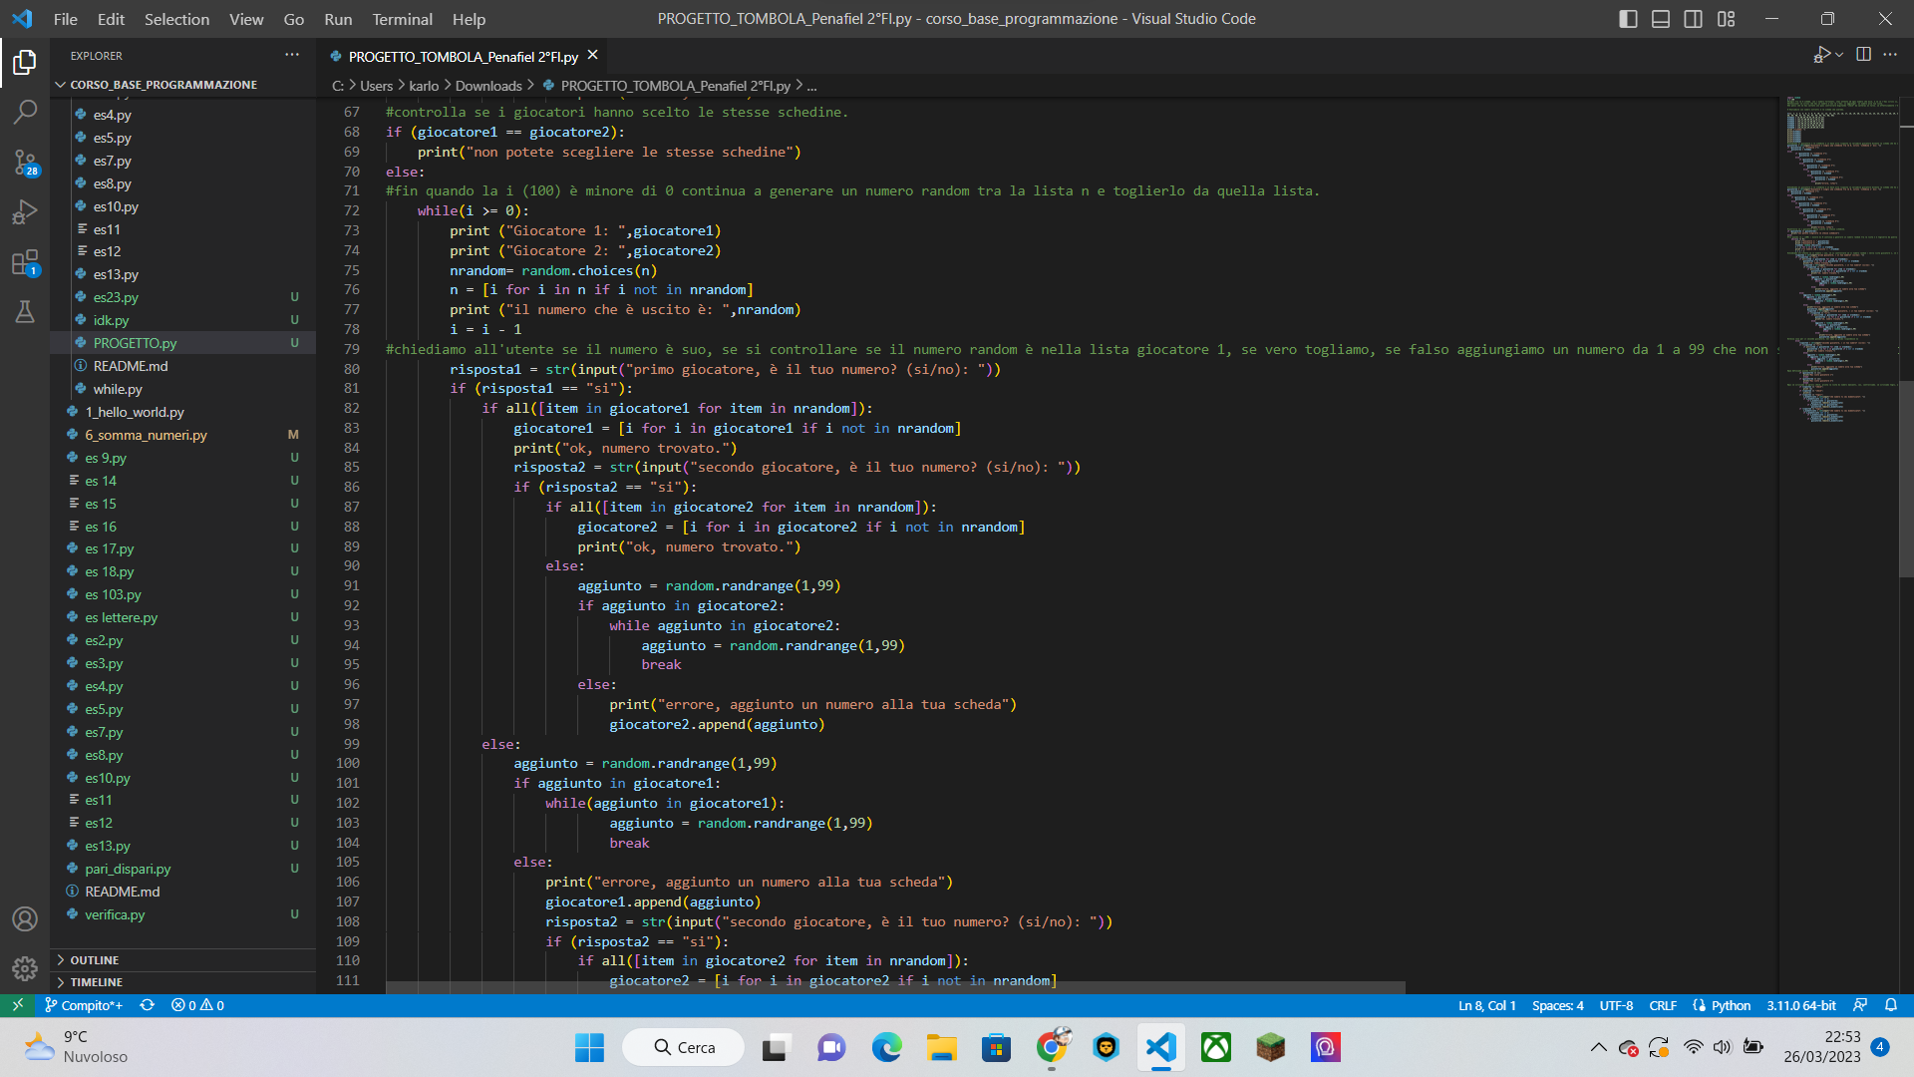
Stesse schedine

Slide 7
Generiamo il numero random

Slide 8
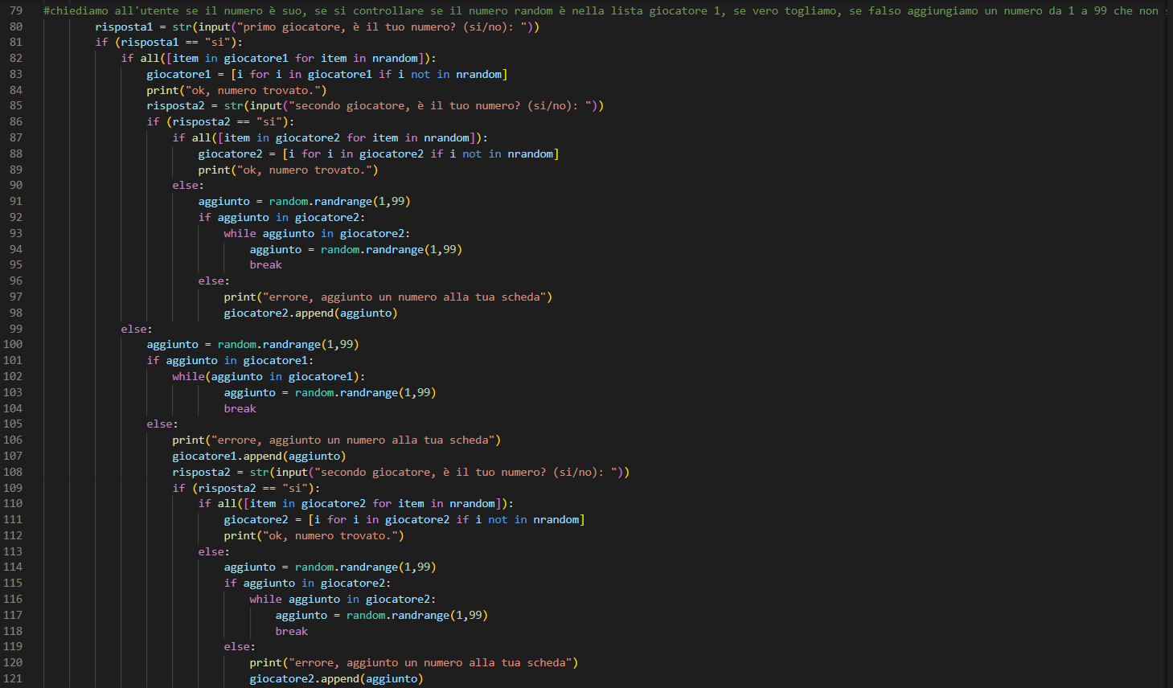
Risposta primo giocatore

Slide 9
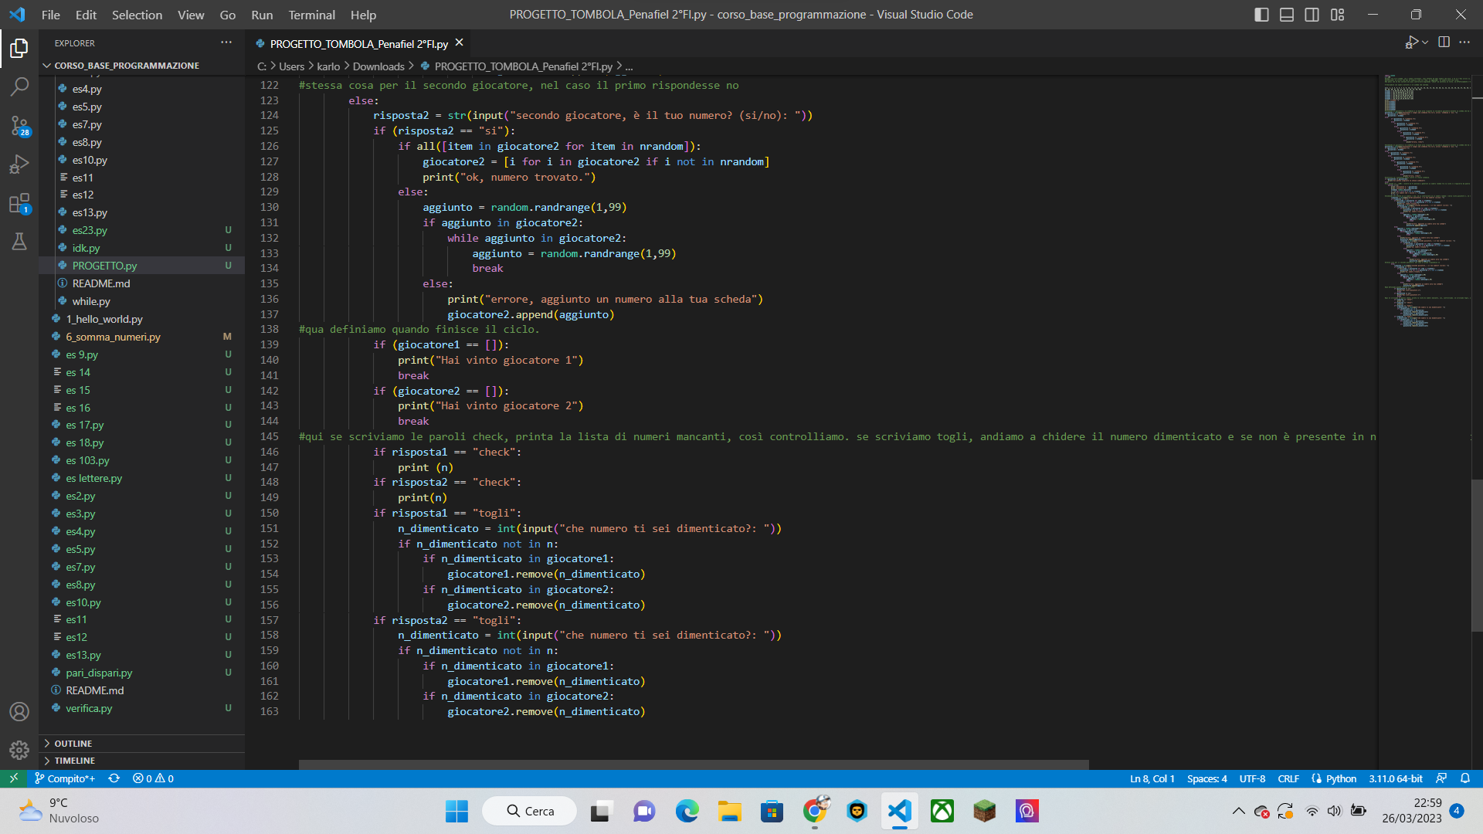
Risposta secondo giocatore

Slide 10
Casi di vittoria

Slide 11
"Check" e "Togli"

Slide 12
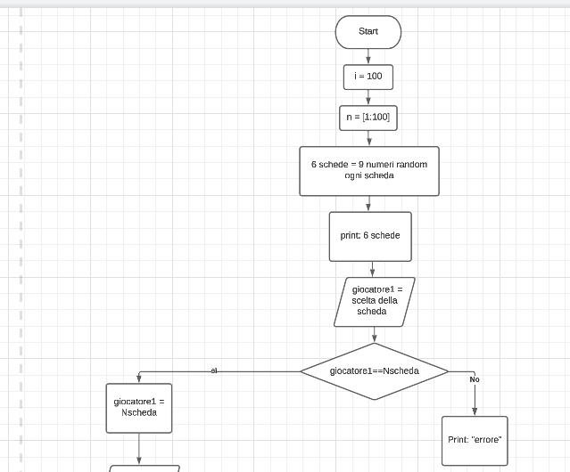
Diagramma di flusso

Slide 13
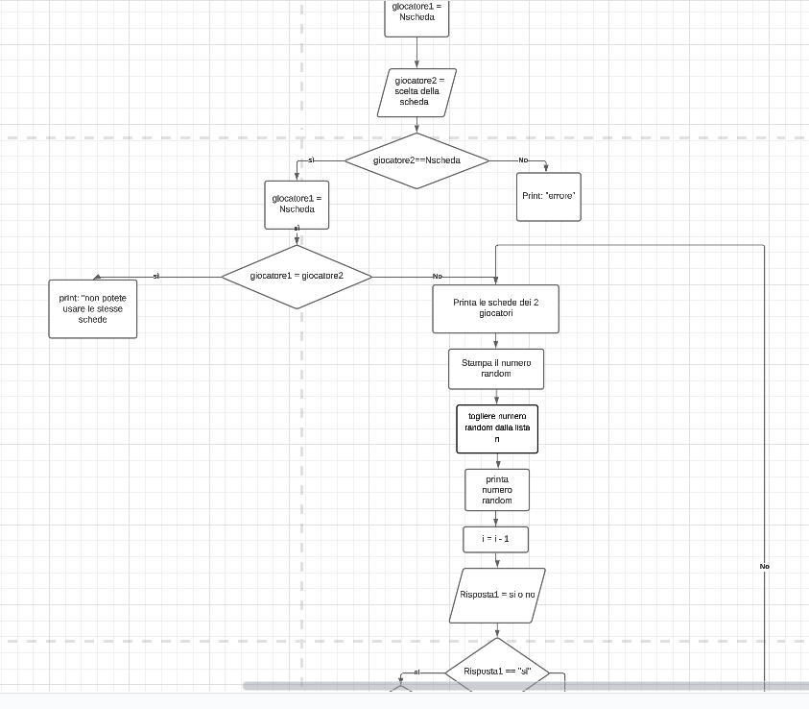
Diagrammi di flusso

Slide 14
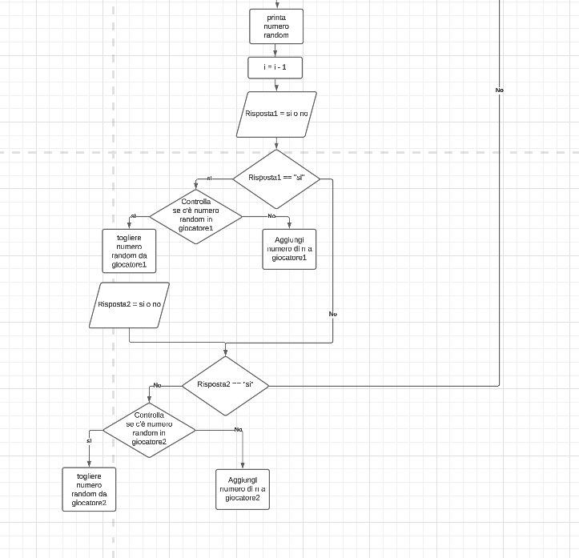
Diagramma di flusso

Slide 15
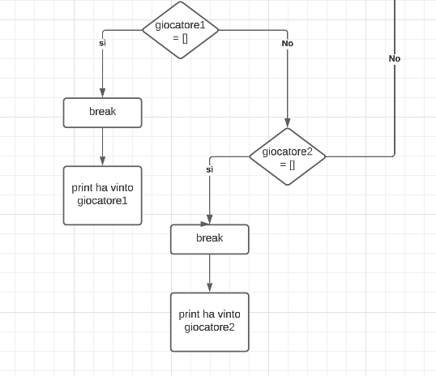
Caso di vittoria

Slide 16
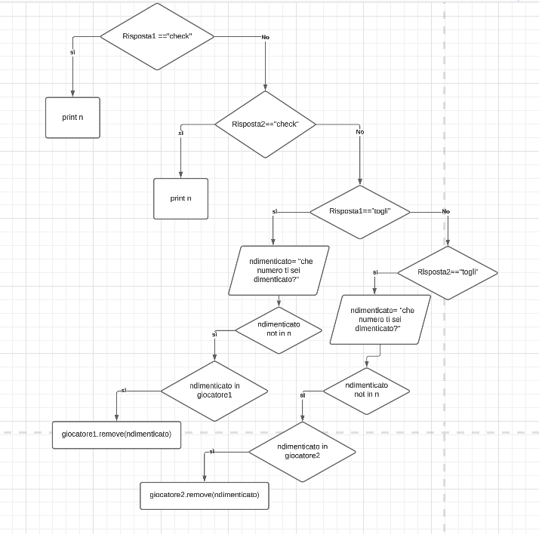
Togli e check

Slide 17
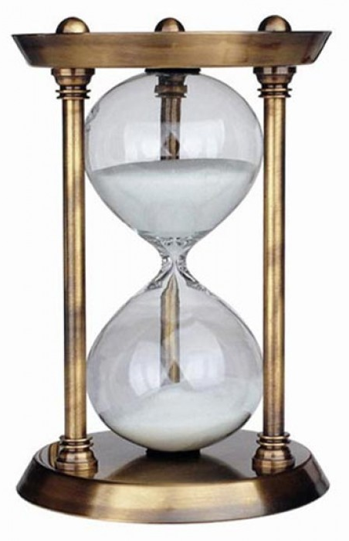
Come l'avrei perfezionato
Avrei voluto implementare il tempo così da rendere il gioco un po' più veloce e movimentato, e di conseguenza avrei messo che se non inserisci la risposta entro il tempo richiesto, si aggiunge un altro numero.

